Slide 1
Наши верные друзья на улицах города

Slide 2
Описание и рекомендации
Игра ориентирована на дошкольников 5-7 лет.
Использовать игру можно как с группой детей, так и индивидуально в детских дошкольных учреждениях, а так же в домашних условиях.
Для поддержания интереса дошкольников, игра оснащена визуальными и звуковыми эффектами.
Кликнув левой кнопкой мыши по значку , расположенному в углу слайда, осуществляется переход на следующий слайд. Кликнув левой кнопкой мыши по значку
, расположенному в углу слайда, осуществляется переход на слайд «Выбери игру».
В презентации были использованы:
Картинки и звуковые эффекты, заимствованные из интернета, а также из программы Microsoft Power Point

Slide 3
Цели и задачи
формировать и закреплять знания детей о правилах безопасного поведения на улицах города в игровой форме
Учить различать и называть дорожные знаки
Развивать зрительное и слуховое внимание.
Развивать логическое мышление.

Slide 4
Выбери игру
Дорожные ситуации
Загадки
Дорожные знаки сервиса
Дорожные знаки для пешеходов
Знак «пешеходный переход»
Подбери нужный знак к картинке

Slide 5
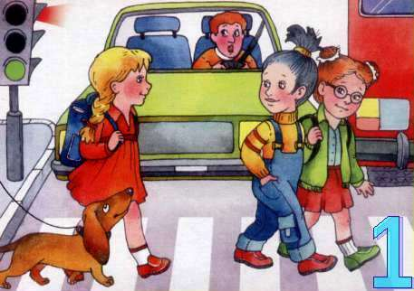
На каком рисунке дети соблюдают правила дорожного движения?

Slide 6
Загадка
У полоски перехода, На обочине дороги, Зверь трёхглазый, одноногий, Неизвестной нам породы, Разноцветными глазами Разговаривает с нами. Красный глаз глядит на нас: - Стоп! - гласит его приказ. Жёлтый глаз глядит на нас: - Осторожно! Стой сейчас! А зелёный: что ж, вперёд, Пешеход, на переход! Так ведёт свой разговор
Молчаливый ...

Slide 7
Попробуй ещё раз! Нажми сюда
Вот я как
запутала!!!

Slide 8
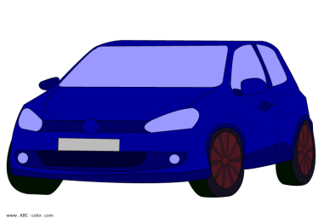
Молодец !
Проезжай дальше!

Slide 9
отгадай
Белый треугольник,
красная кайма. Чудный паровозик С дымом у окна.
Этим паровозиком
правит дед-чудак. Кто из вас подскажет, Что это за знак?

Slide 10
Попробуй ещё раз! Нажми сюда
Да ну их,
эти
правила!!!

Slide 11
Молодец !
Проезжай дальше!

Slide 12
загадка
Место есть для перехода, Это знают пешеходы. Нам его разлиновали, Где ходить - всем указали.

Slide 13
Попробуй ещё раз! Нажми сюда
Ура!
Ошибочка!!!

Slide 14
Молодец !
Проезжай дальше!

Slide 15
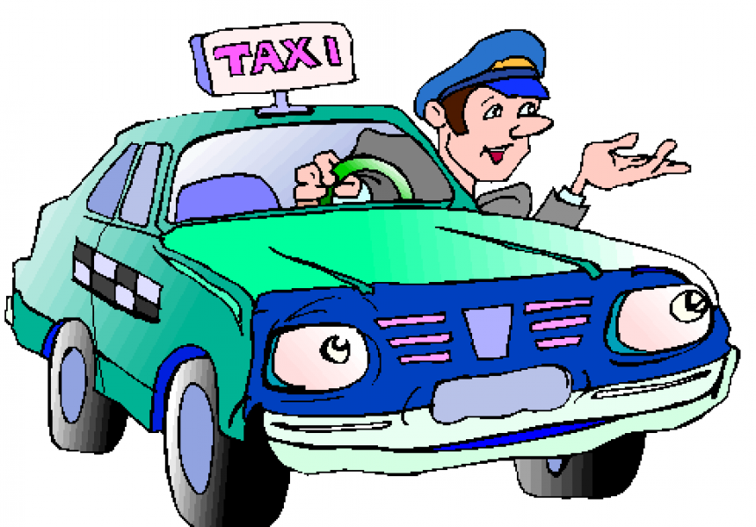
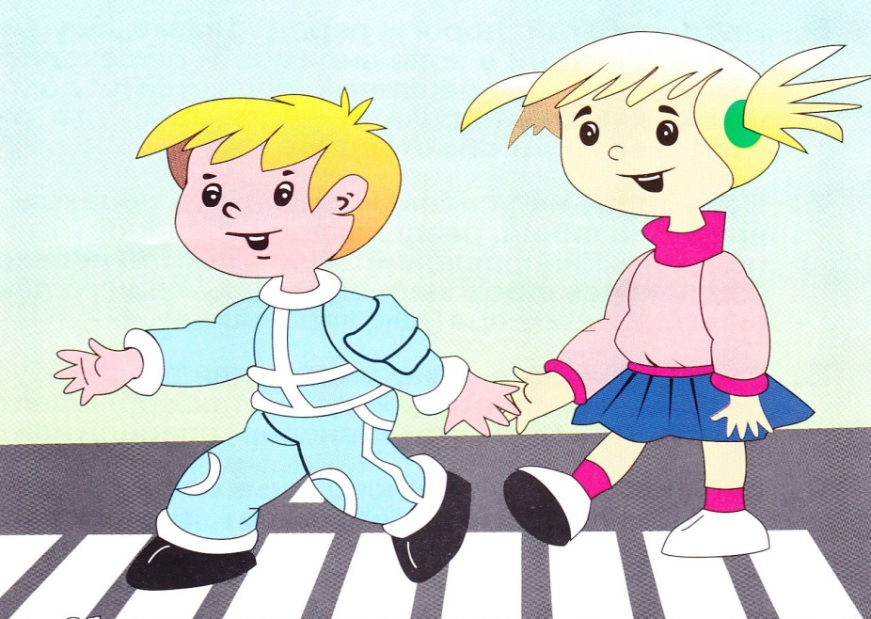
Сравни знаки и скажи для кого они предназначены?

Slide 16
Найди и назови дорожные знаки для пешеходов

Slide 17
Найди и назови дорожные знаки сервиса

Slide 18
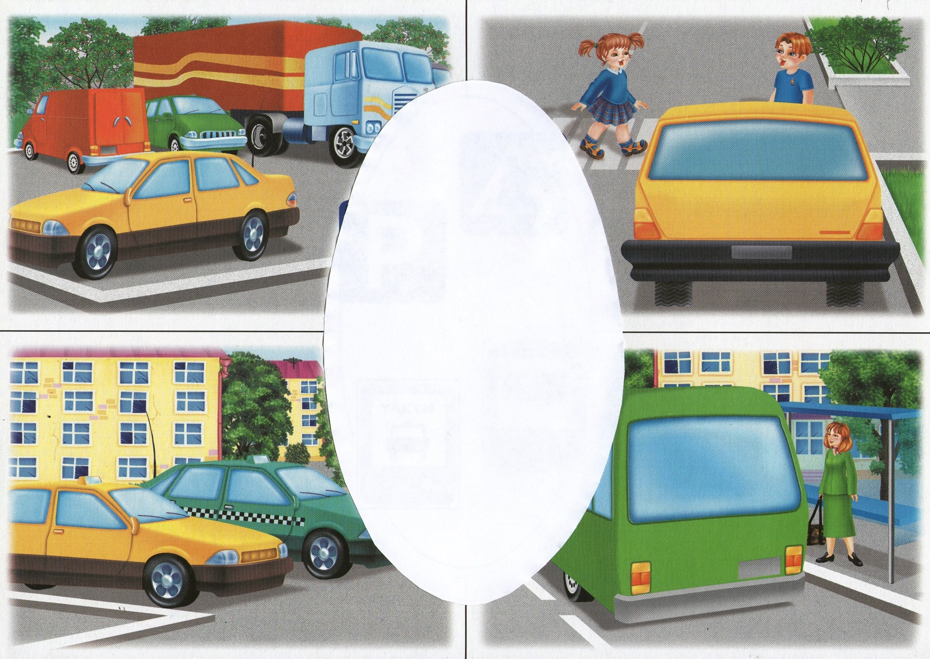
Подбери нужный знак к каждой картинке

Slide 19
Подбери нужный знак к каждой картинке

Slide 20
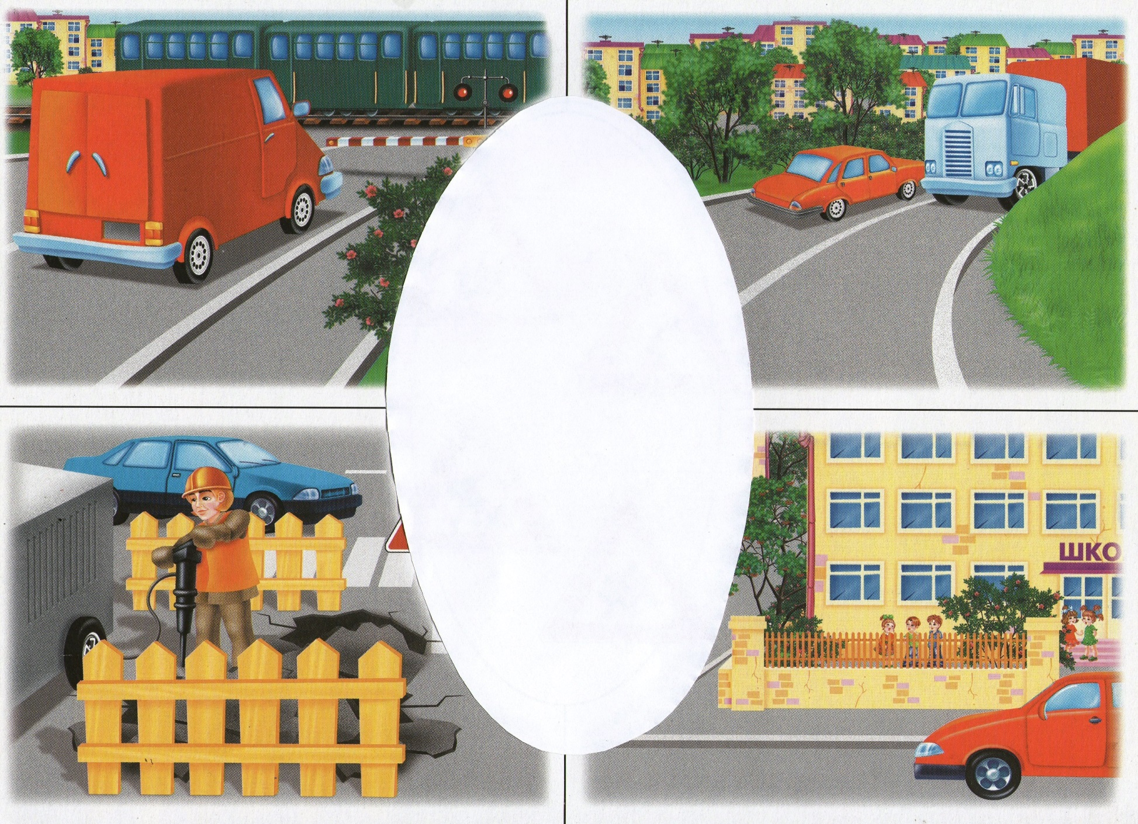
Подбери нужный знак к каждой картинке

Slide 21
Молодец !
Дорожные знаки все очень хороши.
И взрослые, и дети их уважать должны!

